Slide 1











Bài giảng thiết kế bởi Vũ Hồng
LH: FB Vũ Hồng | https://www.facebook.com/vuhong1972 | hongvu7219@gmail.com
Chào mừng các con đến với tiết học Tiếng Việt
Chào mừng các con đến với tiết học Tiếng Việt
Notes:
Bài giảng được thiết kế bởi: Vũ Hồng
LH: https://www.facebook.com/vuhong1972

Slide 2
Bài giảng thiết kế bởi Vũ Hồng
LH: FB Vũ Hồng | https://www.facebook.com/vuhong1972 | hongvu7219@gmail.com
Khởi động
Notes:
Bài giảng được thiết kế bởi: Vũ Hồng
LH: https://www.facebook.com/vuhong1972

Slide 3


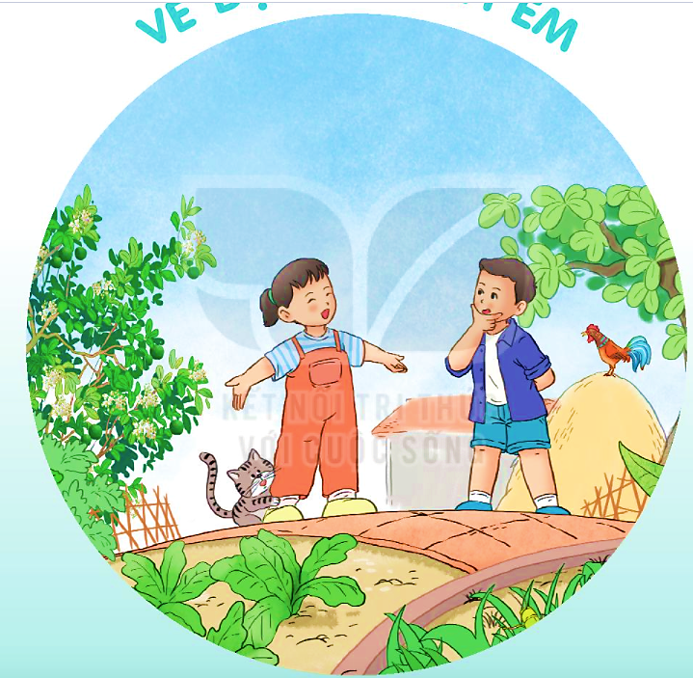


Bài giảng thiết kế bởi Vũ Hồng
LH: FB Vũ Hồng | https://www.facebook.com/vuhong1972 | hongvu7219@gmail.com
VẺ
ĐẸP
QUANH
EM
Notes:
Bài giảng được thiết kế bởi: Vũ Hồng
LH: FB Vũ Hồng | https://www.facebook.com/vuhong1972/ | hongvu7219@gmail.com

Slide 4



Thứ ngày tháng năm 2022
Bài giảng thiết kế bởi Vũ Hồng
LH: FB Vũ Hồng | https://www.facebook.com/vuhong1972 | hongvu7219@gmail.com
Tiếng Việt
Mùa vàng (Tiết 8)
Luyện từ và câu
Notes:
Bài giảng được thiết kế bởi: Vũ Hồng
LH: https://www.facebook.com/vuhong1972

Slide 5
Bài giảng thiết kế bởi Vũ Hồng
LH: FB Vũ Hồng | https://www.facebook.com/vuhong1972 | hongvu7219@gmail.com
Tiết 8
Notes:
Bài giảng được thiết kế bởi: Vũ Hồng
LH: https://www.facebook.com/vuhong1972

Slide 6

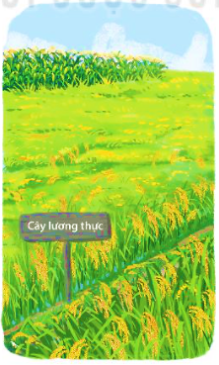
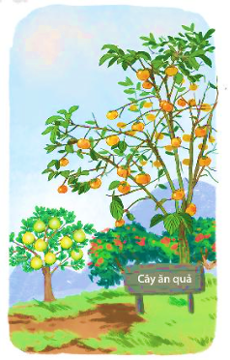
1. Kể tên các loại cây lương thực, cây ăn quả mà em biết.
Bài giảng thiết kế bởi Vũ Hồng
LH: FB Vũ Hồng | https://www.facebook.com/vuhong1972 | hongvu7219@gmail.com
M: cây lúa
M: cây hồng
Notes:
Bài giảng được thiết kế bởi: Vũ Hồng
LH: https://www.facebook.com/vuhong1972

Slide 7
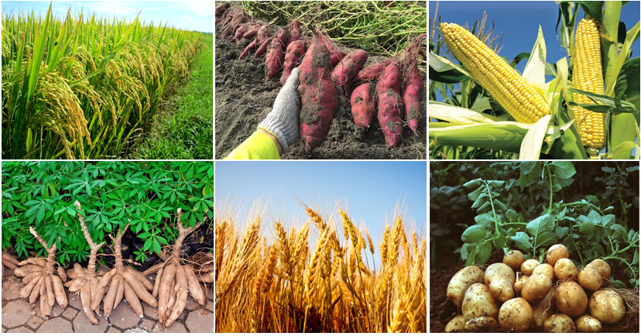


1. Kể tên các loại cây lương thực, cây ăn quả mà em biết.
Bài giảng thiết kế bởi Vũ Hồng
LH: FB Vũ Hồng | https://www.facebook.com/vuhong1972 | hongvu7219@gmail.com
- Cây lương thực: là cây cung cấp thức ăn tinh bột hằng ngày cho con người như: lúa, ngô, khoai lang, khoai tây, sắn,…
Notes:
Bài giảng được thiết kế bởi: Vũ Hồng
LH: https://www.facebook.com/vuhong1972

Slide 8
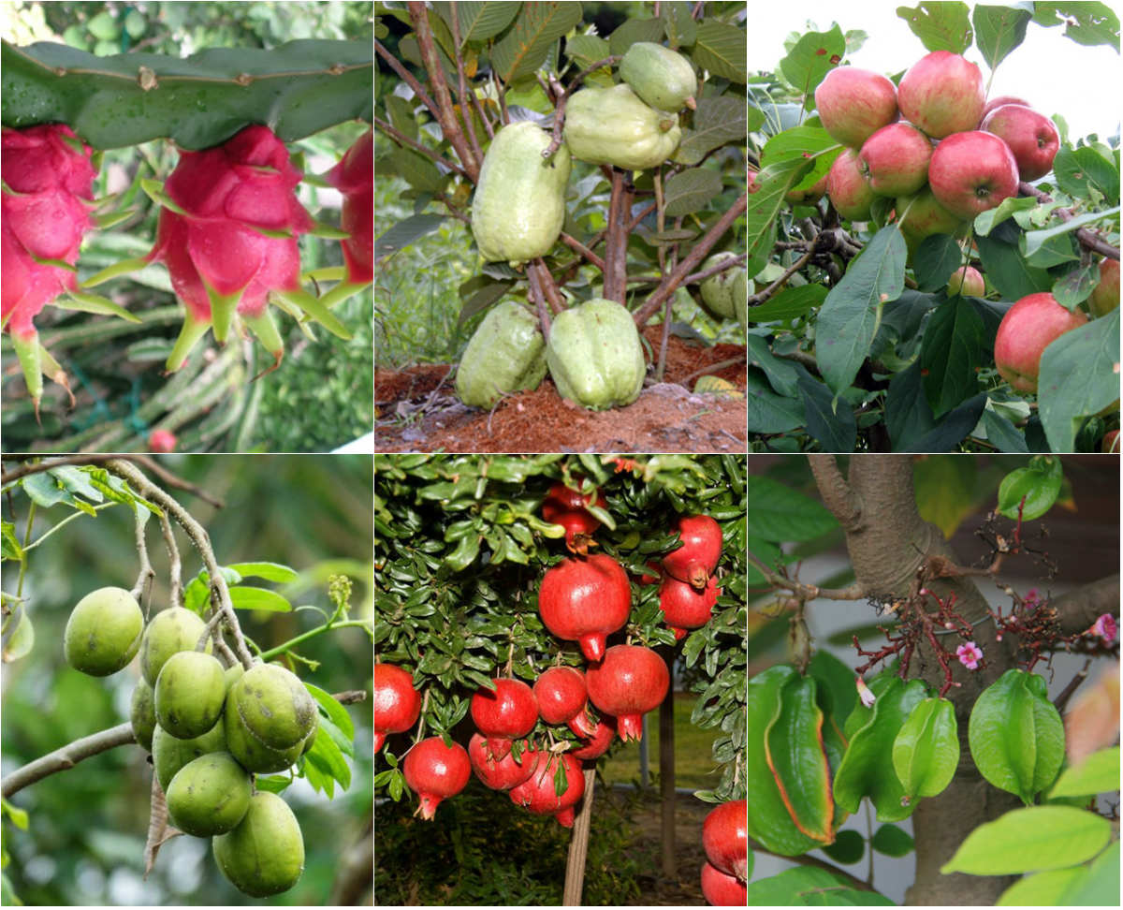
1. Kể tên các loại cây lương thực, cây ăn quả mà em biết.
Bài giảng thiết kế bởi Vũ Hồng
LH: FB Vũ Hồng | https://www.facebook.com/vuhong1972 | hongvu7219@gmail.com
- Cây ăn quả: là cây cung cấp quả (trái cây) cho con người như: bưởi, na, khế, thanh long, dưa chuột, cam, quýt, mít,…
Notes:
Bài giảng được thiết kế bởi: Vũ Hồng
LH: https://www.facebook.com/vuhong1972

Slide 9
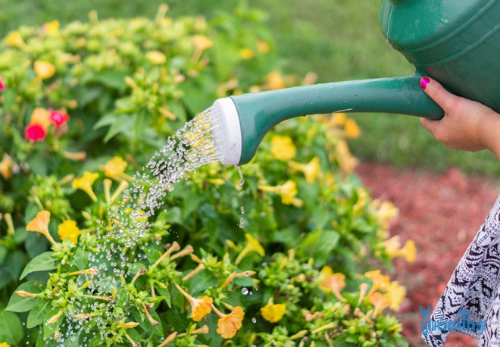
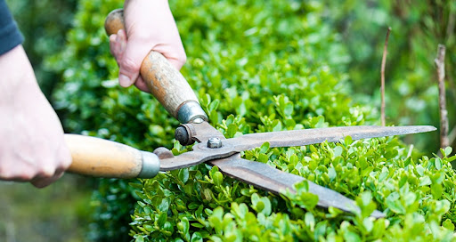
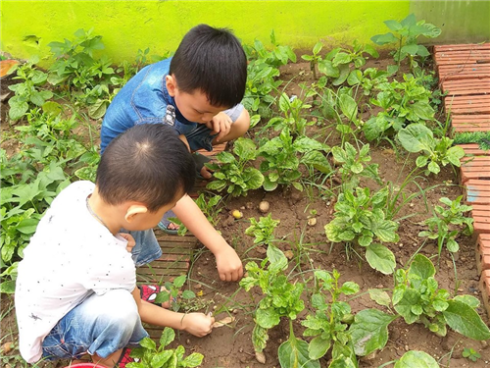

2. Tìm từ ngữ chỉ hoạt động chăm sóc cây.
Bài giảng thiết kế bởi Vũ Hồng
LH: FB Vũ Hồng | https://www.facebook.com/vuhong1972 | hongvu7219@gmail.com
Những từ ngữ chỉ hoạt động chăm sóc cây là: chăm sóc, tưới nước, bón phân, tỉa lá, bắt sâu, vun gốc, xới đất, vun xới, nhổ cỏ, …
Notes:
Bài giảng được thiết kế bởi: Vũ Hồng
LH: https://www.facebook.com/vuhong1972

Slide 10
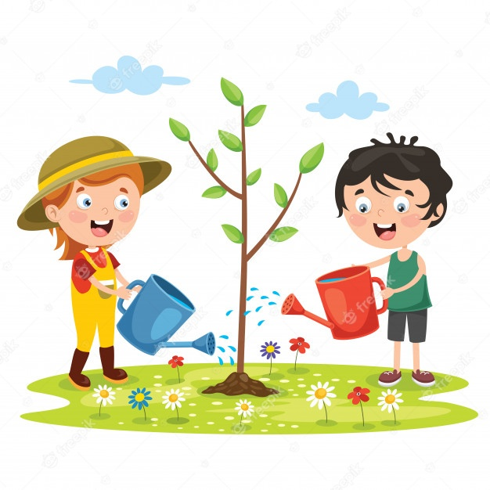
3. Kết hợp từ ngữ ở cột A với từ ngữ ở cột B để tạo câu.
Bài giảng thiết kế bởi Vũ Hồng
LH: FB Vũ Hồng | https://www.facebook.com/vuhong1972 | hongvu7219@gmail.com
A
B
Chúng em trồng cây
để giúp thành phố thêm xanh.
Ông cuốc đất
để bảo vệ cây.
Công nhân đô thị làm rào chắn
để trồng rau.
Notes:
Bài giảng được thiết kế bởi: Vũ Hồng
LH: https://www.facebook.com/vuhong1972

Slide 11
Củng cố bài học
Củng cố bài học
Bài giảng thiết kế bởi Vũ Hồng
LH: FB Vũ Hồng | https://www.facebook.com/vuhong1972 | hongvu7219@gmail.com
Notes:
Bài giảng được thiết kế bởi: Vũ Hồng
LH: https://www.facebook.com/vuhong1972

Slide 12

Tạm biệt và hẹn gặp lại các con
Tạm biệt và hẹn gặp lại các con
Bài giảng thiết kế bởi Vũ Hồng
LH: FB Vũ Hồng | https://www.facebook.com/vuhong1972 | hongvu7219@gmail.com
Notes:
Bài giảng được thiết kế bởi: Vũ Hồng
LH: https://www.facebook.com/vuhong1972

